Slide 1


🛠️ Taller: Explorando Componentes en Ionic con Vue
¡Bienvenidos al taller! Exploraremos los componentes en Ionic con Vue. Aprenderemos a construir interfaces de usuario reutilizables. Descubriremos cómo los componentes facilitan el desarrollo y mantenimiento de aplicaciones móviles.
by LUIS IGNACIO BONILLA DELGADO

Slide 2
¿Qué es un Componente?
Definición
Ejemplos comunes
Un componente es un bloque de construcción reutilizable de la interfaz de usuario.
Botones.
Inputs.
Encapsula HTML, CSS y JavaScript.
Tarjetas.
Es similar a una función, pero para la UI.
Modales.

Slide 3





¿Para qué Sirven los Componentes?
Reutilización de código
Evita la repetición de elementos UI.
Modularidad
Divide la aplicación en partes manejables.
Mantenibilidad
Facilita la actualización y corrección de errores.
Testeabilidad
Componentes individuales son más fáciles de probar.

Slide 4
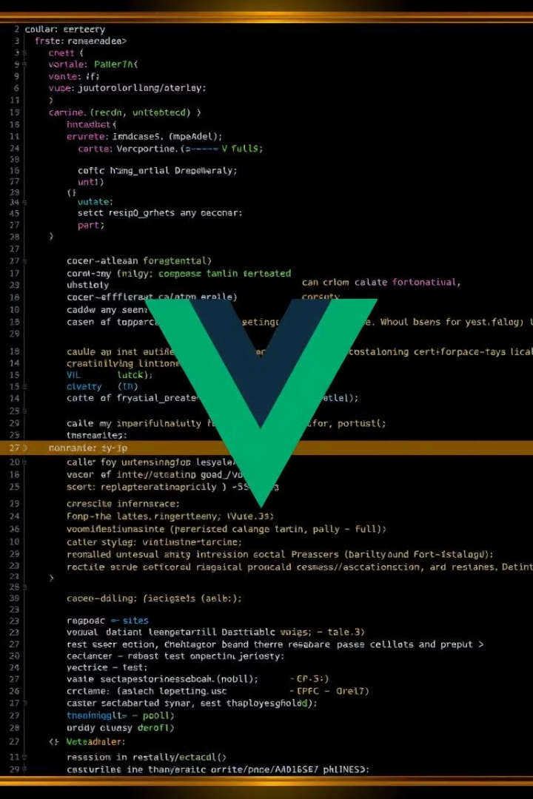

Componentes en Ionic con Vue
Sintaxis
Usa `

Slide 5
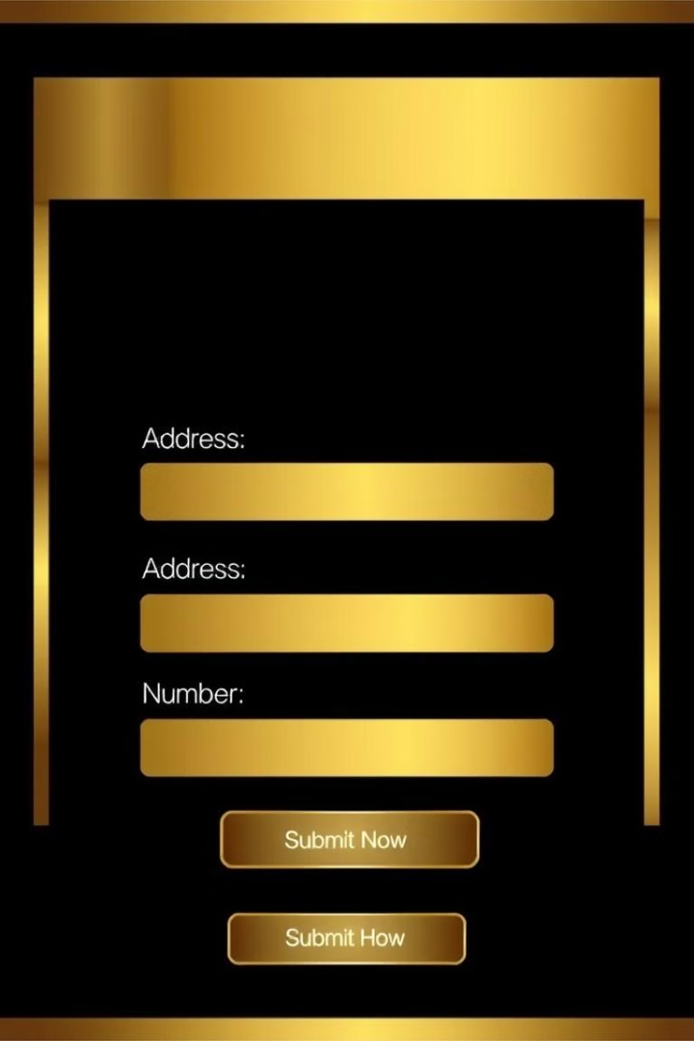
Caso Práctico: Componente "Persona"
Definición
Props
Campos básicos (Nombre, Apellido, Documento, Fecha de Nacimiento, etc.).
Personaliza el componente (`tipoUsuario`: cliente, empleado, proveedor).
Eventos
Emite eventos (`onGuardar`, `onCancelar`).

Slide 6
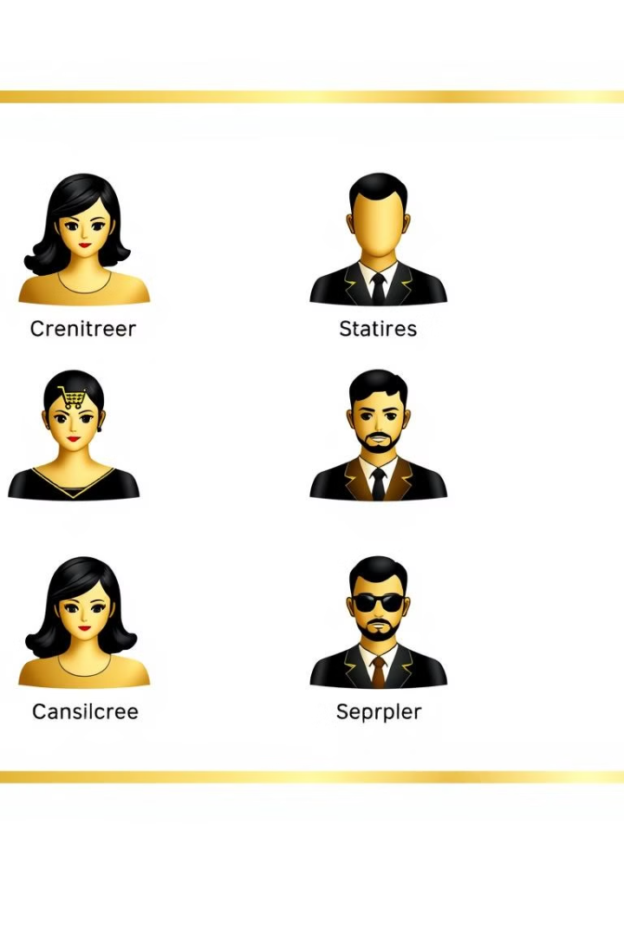



Reutilización del Componente "Persona"
Cliente
Empleado
Proveedor
Usa el componente "Persona" en diferentes vistas. Pasa diferentes props según el tipo de usuario. Personaliza el componente con slots.

Slide 7
¿Cuándo NO Usar un Componente?
1
UI simples
2
Lógica acoplada
3
Sobre-componentización
No uses componentes para elementos UI demasiado simples. Tampoco cuando la lógica está fuertemente acoplada a una vista específica. Evita la sobre-componentización.

Slide 8





Mejores Prácticas con Componentes
Nombres descriptivos
Documentación clara
Sistema de estilos
Test unitarios
Usa nombres descriptivos y consistentes. Documenta las props y eventos. Usa un sistema de estilos consistente. Implementa tests unitarios.

Slide 9



Conclusión y Próximos Pasos
Beneficios
2
Vimos las ventajas de usar componentes.
Resumen
Repasamos los conceptos clave del taller.
1
Recursos
3
Compartimos recursos para seguir aprendiendo.
Hemos explorado los componentes en Ionic con Vue. ¡Gracias por participar! ¡Sigan aprendiendo y construyendo grandes aplicaciones!

